Slide 1




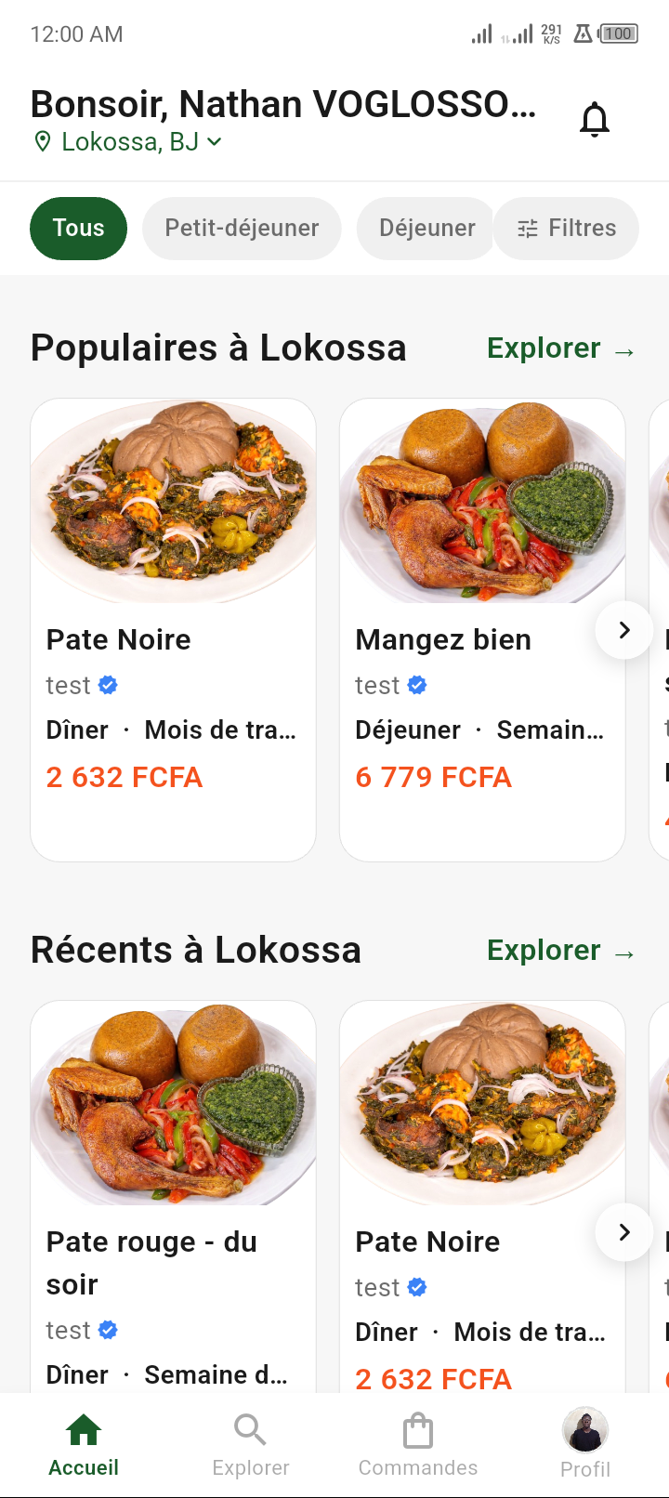



Juna ( junaeats.com )
Pitch deck
Des repas par abonnement, pour mieux nourrir l’Afrique de l’Ouest
Juna
2026
Votre solution d’abonnement repas

Slide 2

Juna ( junaeats.com )
Pitch deck
Sommaire
À propos
03
L’application
05
Nos abonnements
08

Slide 3

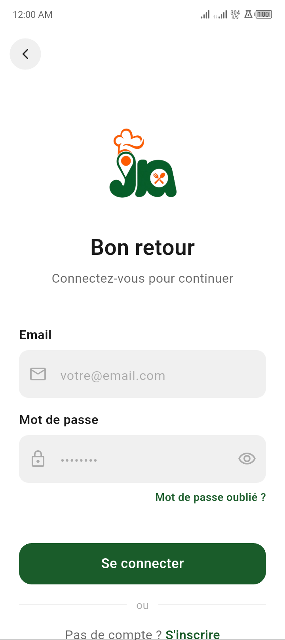
Juna ( junaeats.com )
Pitch deck
Juna : une startup au service de l’alimentation locale
L’entreprise est née d’un constat simple :
les prestataires alimentaires locaux (cuisines, traiteurs, restaurateurs) produisent souvent sans aucune visibilité sur leur demande réelle.
Cette imprévisibilité entraîne souvent :
du gaspillage alimentaire,
des revenus instables,
une mauvaise planification des achats,
et une distribution alimentaire inefficace.
Notre mission
Permettre aux producteurs, transformateurs, cuisines et restaurateurs de mieux prévoir la demande grâce aux abonnements, pour réduire le gaspillage et stabiliser leurs revenus.

Slide 4
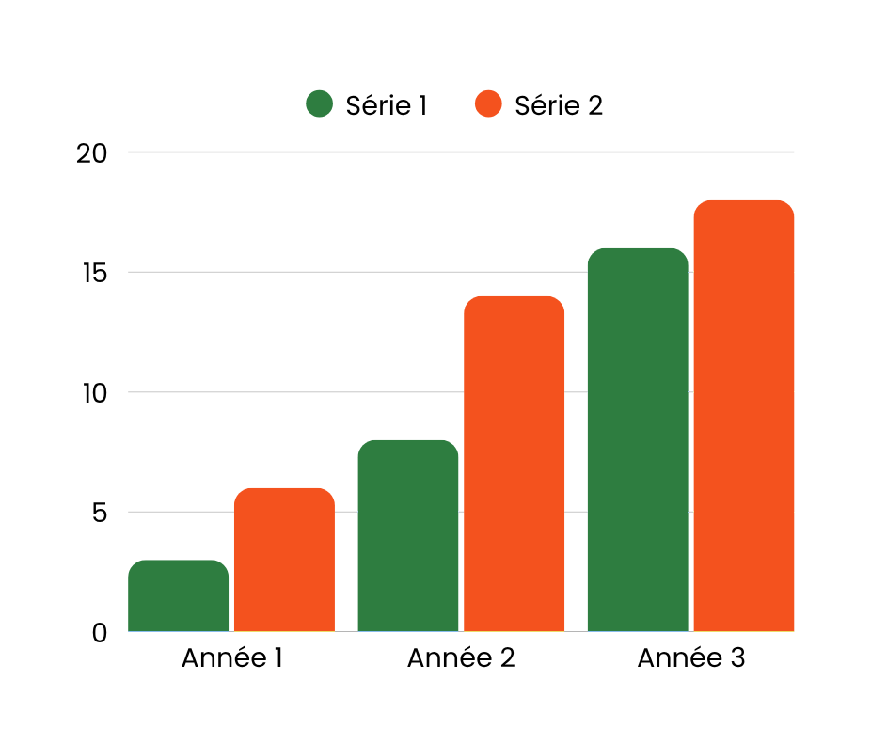
Juna ( junaeats.com )
Pitch deck
Un secteur alimentaire encore trop imprévisible
Les prestataires alimentaires doivent aujourd’hui :
produire sans connaître leur demande réelle,
gérer des achats de matières premières incertains,
répondre à une clientèle urbaine croissante,
assurer une distribution fiable,
et stabiliser des revenus souvent irréguliers.
Cependant, beaucoup de prestataires rencontrent les mêmes difficultés :
surproduction et invendus,
ruptures fréquentes,
pertes financières récurrentes,
absence de visibilité sur la demande,
difficulté à planifier les approvisionnements.

Slide 5
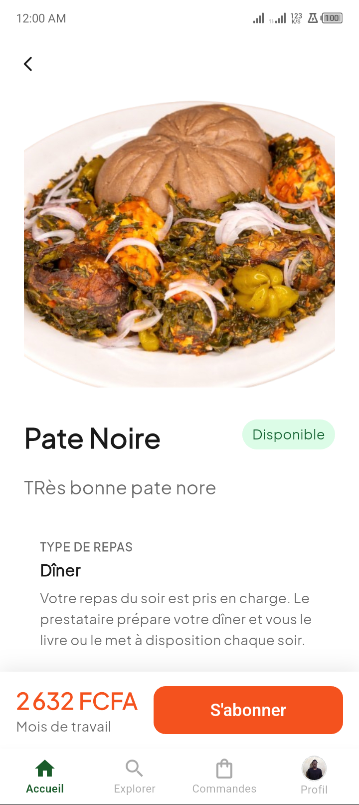
Juna ( junaeats.com )
Pitch deck
Juna
Une application d’abonnement repas connectée aux prestataires locaux
Juna
Votre solution d’abonnement repas

Slide 6
Juna ( junaeats.com )
Pitch deck
Une application d’abonnement repas connectée aux prestataires locaux
Juna est une application qui connecte les utilisateurs à des prestataires locaux (cuisines, traiteurs, restaurateurs) via des formules d’abonnement repas.
Grâce à Juna, les utilisateurs peuvent :
découvrir les abonnements disponibles près de chez eux,
souscrire et payer via Mobile Money,
choisir entre livraison et retrait,
et suivre leurs commandes en temps réel.
Intuitive
Moderne
Accessible

Slide 7
Juna ( junaeats.com )
Pitch deck
Une plateforme complète pour usagers et prestataires
Juna agit comme un pont entre les usagers et les prestataires locaux, au service d’une alimentation plus prévisible et plus durable.
Découverte d’abonnements
Paiement Mobile Money
Prévision de la demande
L’utilisateur parcourt les abonnements disponibles et choisit la formule adaptée à ses besoins et son budget.
Les paiements sont gérés simplement via Mobile Money, sans friction pour l’utilisateur.
Les prestataires obtiennent une vision claire de la demande à venir pour mieux planifier leur production.

Slide 8
Juna ( junaeats.com )
Pitch deck
Des abonnements adaptés à chaque besoin
Formule Confort
Formule Complète
Formule Essentielle
Pour les utilisateurs cherchant une formule simple, un repas par jour (déjeuner ou dîner).
Pour deux repas par jour, sur une semaine ou un mois complet.
Pour une couverture complète (petit-déjeuner, déjeuner, dîner) sur la durée.
dès 15 000 XOF/sem.
dès 25 000 XOF/sem.
dès 40 000 XOF/sem.

Slide 9
Juna ( junaeats.com )
Pitch deck
Pourquoi choisir Juna ?
Gain de temps
Revenus stabilisés
Moins de gaspillage
Plus besoin de décider et de commander chaque jour : l’abonnement s’occupe de tout.
Les prestataires connaissent leur demande à l’avance et stabilisent leurs revenus.
Les achats de matières premières sont mieux calibrés grâce à une demande prévisible.
Paiement simplifié
Flexibilité de réception
Au service des acteurs locaux
Le paiement Mobile Money rend la souscription simple et accessible à tous.
Chaque utilisateur choisit librement entre livraison à domicile et retrait sur place.
Juna a été pensée pour soutenir les acteurs locaux de l’alimentation, pas pour les remplacer.

Slide 10
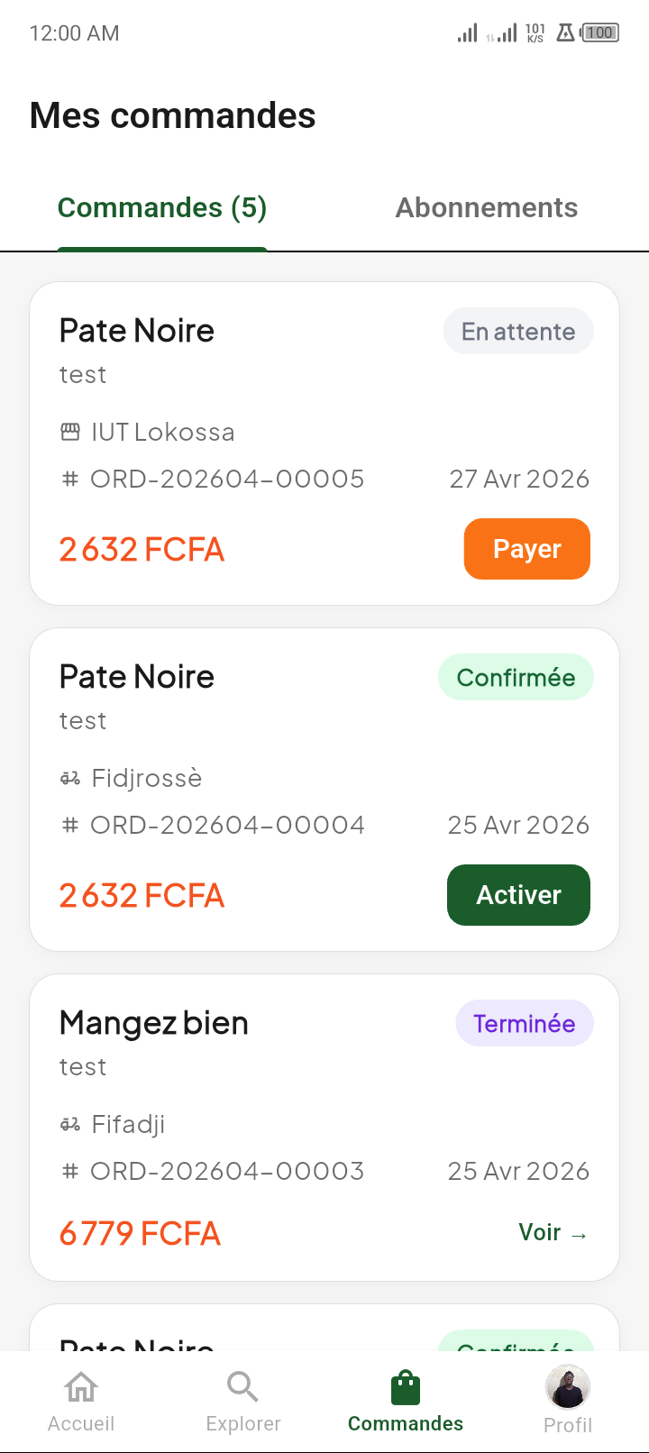
Juna ( junaeats.com )
Pitch deck
Merci pour votre attention !
On reste en contact ?
contact@junaeats.com
Juna
2026
Votre solution d’abonnement repas

